Slide 1
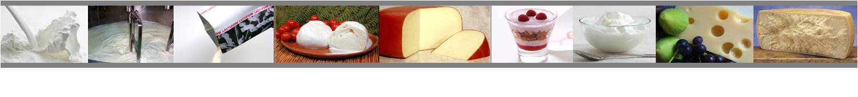
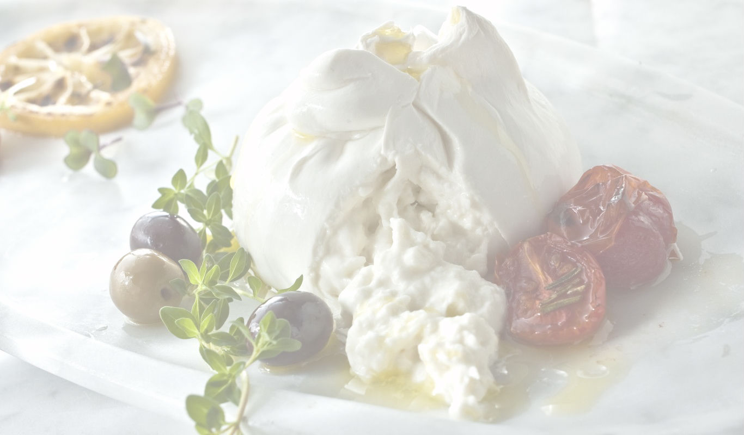
«Током-Элит» - ваш лучший поставщик сырья и пищевых ингредиентов
Применение лиофилизированных культур
ТМ Lactoferm в молочной отрасли

Slide 2
«Током-Элит» - ваш лучший поставщик сырья и пищевых ингредиентов
Компания «Током-Элит» – российская компания, основана в 2002 году.
Миссия компании – стабильная поставка сырья и пищевых ингредиентов для кондитерского производства и молочной промышленности.
С 2008 года компания активно развивает молочное направление и является эксклюзивным дистрибьютором итальянской фирмы
Biochem s.r.l. на территории Российской Федерации, всемирно известного производителя лиофилизированных заквасочных культур прямого внесения, ферментных препаратов и защитных культур для молочной промышленности.

Slide 3

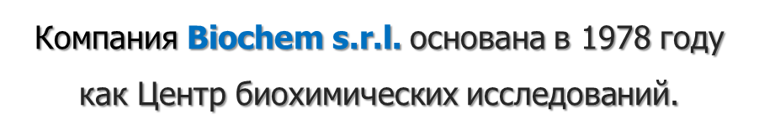
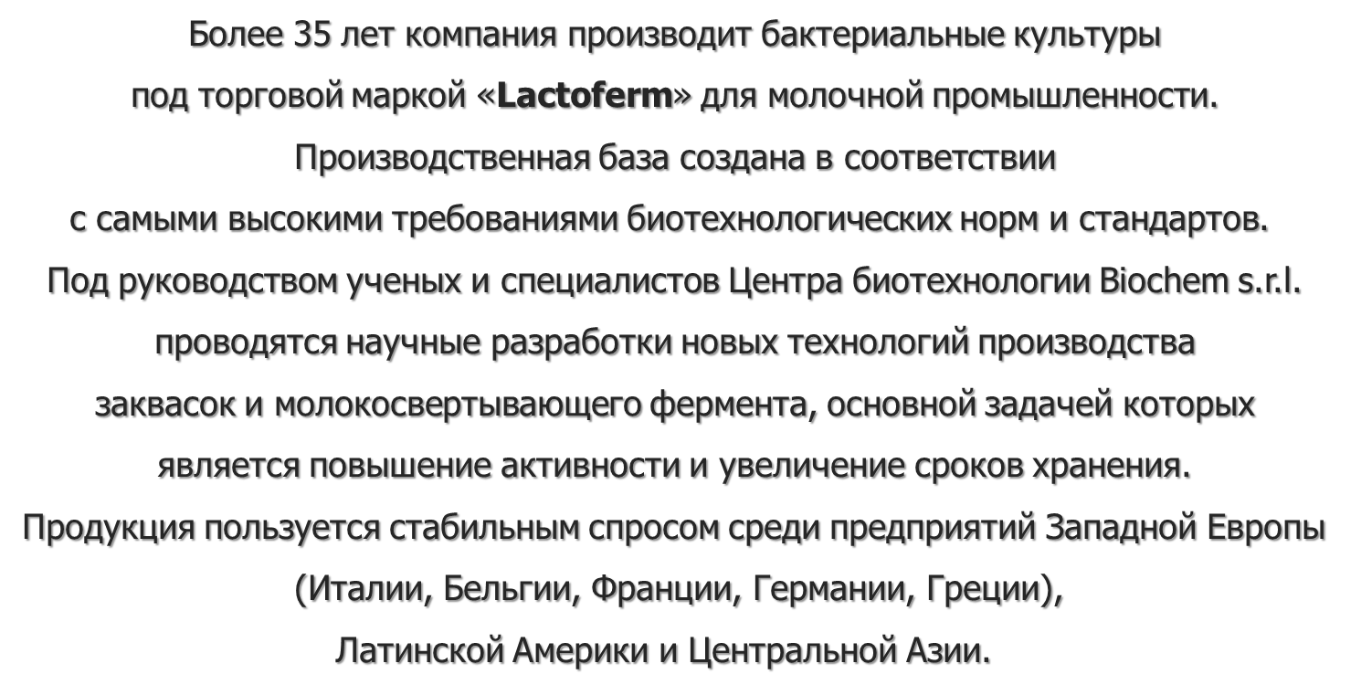

Slide 4
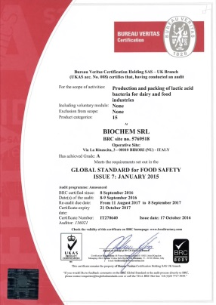
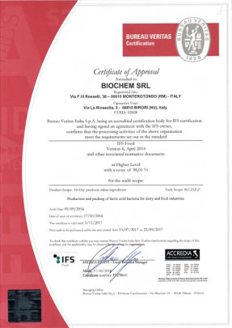
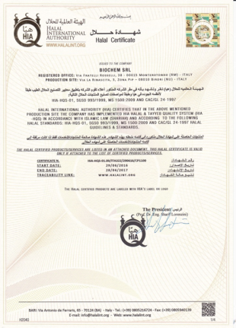
Компания «Biochem srl» сертифицирована по международным
стандартам пищевой безопасности IFS (International Food Standard)
и BRC (Global Standard for Food Safety), а также «Халяль».
Получение этих сертификатов дает наиболее полную гарантию
для потребителя, что продукция компании «Biochem srl»
соответствует всем необходимым требованиям по качеству
и безопасности.
Сертификаты выданы «Bureau Veritas Certification» - (Бюро Веритас Сертификейшн) –
органом по сертификации систем менеджмента, имеющий мировое признание.
«Бюро Веритас Сертификейшн» проводит сертификацию
систем менеджмента качества по стандартам- ISO 9001, GMP, HACCP.
Наличие сертификатов от мирового лидера в области сертификации демонстрирует высокий
уровень соответствия стандартам качества процессов при участии в тендерных процедурах.

Slide 5
Серии | Культуры
CHEESE-TEK | Молочные закваски идеально подойдут для производства различных видов сыров.
YOGHURT-TEK | Серия селекционных культур для производства йогуртов и кисломолочных продуктов. Эти культуры характеризуются постоянным временем сквашивания. Они разнообразны по вязкости и своим ароматообразующим свойствам.
PRO-TEK | Серия пробиотических и защитных культур. Применение этих культур в молочной промышленности может быть мультифункционально.
AROMA-TEK | Серия заквасок с ароматическими свойствами. Их можно использовать в совокупности со штаммами серии «Cheese-Tek»®
VIVI-TEK | Ферменты молокосвертывающие и др.

Slide 6

Широкая гамма мезофильных, термофильных
и аутоктонных культур для производства сыров и творога.
ТВОРОГ
MSO 5U-500 10U-1000 20U-2000 50U-5000 | Творог с упругим сгустком, хорошо выпрессовывающим влагу tзакв.= 30±2°С Время сквашивания – 10-12 ч. pH=4,6-4,65 | - Lactococcus lactis subsp. cremoris - Lactococcus lactis subsp. lactis
MSE 5U-500 10U-1000 20U-2000 50U-5000 | Творог с упругим сгустком и хорошо выраженным ароматом tзакв.= 30±2°С Время сквашивания – 10-12 ч. pH=4,5-4,55 | - Lactococcus lactis subsp. cremoris Lactococcus lactis subsp. lactis Lactococcus lactis subsp. lactis biovar diacetylactis Leuconostoc mesenteroides subsp. cremoris
MSE-910 5U-500 10U-1000 20U-2000 50U-5000 | Творог с упругим сгустком и хорошо выраженным ароматом tзакв.= 30±2°С Время сквашивания – 10-12 ч. pH=4,5-4,55 | - Lactococcus lactis subsp. cremoris Lactococcus lactis subsp. lactis Lactococcus lactis subsp. lactis biovar diacetylactis Leuconostoc mesenteroides subsp. cremoris

Slide 7
Широкая гамма мезофильных, термофильных
и аутоктонных культур для производства сыров и творога.
ТВОРОГ
MSY 5U-500 10U-1000 20U-2000 50U-5000 | Творог с нежным сгустком, хорошо удерживающим влагу tзакв.= 33±1°С Время сквашивания – 8-9 ч. pH=4,6-4,65 | - Lactococcus lactis subsp. cremoris Lactococcus lactis subsp. lactis Lactococcus lactis subsp. lactis biovar diacetylactis - Streptococcus salivarius subsp.thermophilus
MSY-910 5U-500 10U-1000 20U-2000 50U-5000 | Творог с нежным сгустком, хорошо удерживающим влагу tзакв.= 33±1°С Время сквашивания – 6-8 ч. pH=4,6-4,65 | - Lactococcus lactis subsp. cremoris Lactococcus lactis subsp. lactis Lactococcus lactis subsp. lactis biovar diacetylactis Streptococcus salivarius subsp.thermophilus Leuconostoc mesenteroides subsp. cremoris
ST 5U-500 10U-1000 20U-2000 50U-5000 | Творог с нежным сгустком, хорошо удерживающим влагу tзакв.= 40±2°С Время сквашивания – 6-8 ч. pH=4,6-4,65 | Streptococcus salivarius subsp.thermophilus

Slide 8

Серии селекционных культур для производства йогуртов и кисломолочной продукции.
Эти культуры характеризуются постоянным временем
сквашивания и многообразием характеристик, придающих им вязкость и аромат.
Эта серия подразделяется на три вида.
Закваски для йогурта, кефира и кисломолочных продуктов.
Для каждой культуры разработаны ротации, что помогает
обеспечить непрерывность производства и избежать заражения бактериофагами.
Термофильные культуры для йогуртов состоят
из селекционных штаммов, смешанных в определённых пропорциях,
позволяющих получить желаемые вязкость,
аромат и низкое постокисление у конечного продукта.

Slide 9
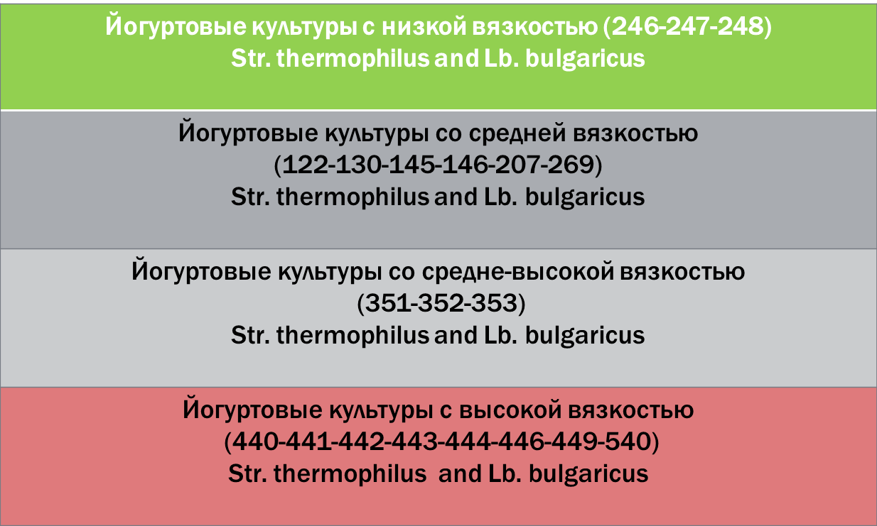
Различие культур по вязкости

Slide 10
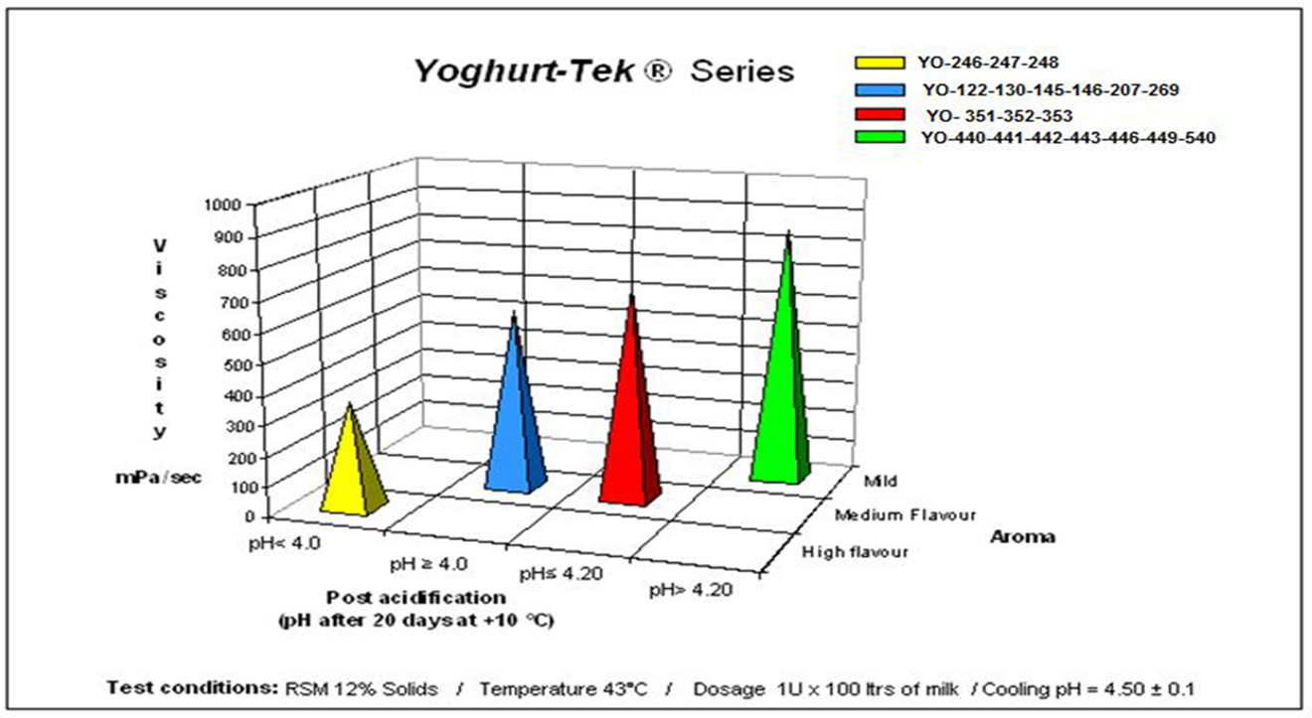
Характеристики серии : вязкость, кислотность, аромат

Slide 11
Название/ дозировка Упаковка (U)/кг. сырья | Особенности применения | Состав
Кефирный продукт
KEFIR-30 5U-500 10U-1000 20U-2000 50U-5000 | tзакв.= 30±2°С Время сквашивания – 10-12 ч. Кислотность = 70-80°Т |  | Lactobacillus delbrueckii subsp. bulgaricus Leuconostoc mesenteroides subsp. cremoris - Lactococcus lactis subsp. cremoris Lactococcus lactis subsp. lactis - Lactococcus lactis subsp. lactis biovar diacetylactis
KEFIR-31 5U-500 10U-1000 20U-2000 50U-5000 | tзакв.= 30±2°С Время сквашивания – 12-14 ч. Кислотность = 80-90°Т |  | Lactobacillus delbrueckii subsp. bulgaricus Leuconostoc mesenteroides subsp. cremoris - Lactococcus lactis subsp. cremoris Lactococcus lactis subsp. lactis Lactococcus lactis subsp. lactis biovar diacetylactis Saccharomyces subsp. cerevisiae
KEFIR-41 5U-500 10U-1000 20U-2000 50U-5000 | tзакв.= 30±2°С Время сквашивания – 12-14 ч. Кислотность = 80-90°Т |  | -Lactococcus lactis subsp. lactis -Lactococcus lactis subsp. cremoris -Lactococcus lactis subsp. lactis biovar diacetylactis -Leuconostoc mesenterоides subsp. cremoris -Saccharomyces subsp.unisporus

Slide 12
ЙОГУРТ
YO-269 5U-500 10U-1000 20U-2000 50U-5000 | Продукт с вязким сгустком и мягко выраженным ароматом tзакв.= 41±1°С Время сквашивания – 4-6 ч. Кислотность = 80-90°Т | Streptococcus salivarius subsp.thermophilus Lactobacillus delbrueckii subsp. bulgaricus
YO-428 5U-500 10U-1000 20U-2000 50U-5000 | Для Мацони, Тана, Айрана Продукт с очень густой консистенцией, средневыраженным ароматом, средней кислотностью, tзакв.= 40±2°С Время сквашивания – 4-5 ч., pH=4,5 | Streptococcus salivarius subsp.thermophilus Lactobacillus delbrueckii subsp. bulgaricus
YO-428L 5U-500 10U-1000 20U-2000 50U-5000 | Для Мацони, Тана, Айрана Продукт с очень густой консистенцией, средневыраженным ароматом, умеренным газообразованием, средней кислотностью, tзакв.= 40±2°С Время сквашивания – 4-5 ч., pH=4,5 | Streptococcus salivarius subsp.thermophilus Lactobacillus delbrueckii subsp. Bulgaricus Saccharomyces subsp. cerevisiae
YO-248 5U-500 10U-1000 20U-2000 50U-5000 | Продукт с низкой вязкостью, выраженным ароматом и высоко кислотностью tзакв.= 40±2°С Время сквашивания – 5-6 ч., pH=4,5 | Streptococcus salivarius subsp.thermophilus Lactobacillus delbrueckii subsp. bulgaricus

Slide 13
ЙОГУРТ
YO-440 5U-500 10U-1000 20U-2000 50U-5000 | Продукт с вязким сгустком и мягко выраженным ароматом tзакв.= 41±1°С Время сквашивания – 4-5 ч. Кислотность = 70-80°Т | Streptococcus salivarius subsp.thermophilus Lactobacillus delbrueckii subsp. bulgaricus
YO-441 5U-500 10U-1000 20U-2000 50U-5000 | Продукт с очень вязким сгустком и мягко выраженным ароматом tзакв.= 41±1°С Время сквашивания – 4-5 ч. Кислотность = 70-80°Т | Streptococcus salivarius subsp.thermophilus Lactobacillus delbrueckii subsp. bulgaricus
YO-443 5U-500 10U-1000 20U-2000 50U-5000 | Продукт с очень вязким сгустком и мягко выраженным ароматом tзакв.= 41±1°С Время сквашивания – 4-5 ч. Кислотность = 70-80°Т | Streptococcus salivarius subsp.thermophilus Lactobacillus delbrueckii subsp. bulgaricus
YO-460 5U-500 10U-1000 20U-2000 50U-5000 | Продукт плотной консистенции со средне- вязким сгустком t закв.= 41 ±1°С, время сквашивания= 4-5 час., Кислотность = 70-80˚ | Streptococcus salivarius subsp.thermophilus Lactobacillus delbrueckii subsp. bulgaricus
YO-540 5U-500 10U-1000 20U-2000 50U-5000 | Продукт плотной консистенции со средне- вязким сгустком t закв.= 41 ±1°С, время сквашивания= 4-5 час., Кислотность = 70-80˚ | Streptococcus salivarius subsp.thermophilus Lactobacillus delbrueckii subsp. bulgaricus

Slide 14
БИО ЙОГУРТ
АВТ 10U-1000 20U-2000 50U-5000 | Продукт со средневязким сгустком и мягко выраженным ароматом tзакв.= 41±1°С Время сквашивания – 4-6 ч. Кислотность = 80-90°Т | Lactobacillus acidophilus Bifidobacterium bifidum Streptococcus salivarius subsp.thermophilus
АВY 10U-1000 20U-2000 50U-5000 | Продукт со средневязким сгустком и мягко выраженным ароматом tзакв.= 41±1°С Время сквашивания – 4-6 ч. | Lactobacillus acidophilus Bifidobacterium bifidum Lactobacillus delbrueckii subsp. bulgaricus Streptococcus salivarius subsp.thermophilus
РЯЖЕНКА
YTM 5U-500 10U-1000 20U-2000 50U-5000 | Продукт с очень вязким сгустком tзакв.= 40±2°С Время сквашивания – 5-6 ч. pH=4,8 | - Streptococcus salivarius subsp.thermophilus
YO-122 5U-500 10U-1000 20U-2000 50U-5000 | Продукт c вязким сгустком tзакв.= 40±2°С Время сквашивания – 5-6 ч. pH=4,8 | - Streptococcus salivarius subsp.thermophilus

Slide 15
сметана
MSO-11 5U-500 10U-1000 20U-2000 50U-5000 | Продукт с вязким сгустком и мягко выраженным ароматом tзакв.= 30°С Время сквашивания – 10-12 ч. | - Lactococcus lactis subsp. cremoris Lactococcus lactis subsp. lactis Lactococcus lactis subsp. lactis biovar diacetylactis Leuconostoc mesenteroides subsp. cremoris
мезофильные + термофильные MSO + YTM В соотношении 1:1 10U + 10U – 2000 кг | Продукт с вязким сгустком и мягко выраженным ароматом tзакв.= 33±2°С Время сквашивания – 7-9 ч. | - Lactococcus lactis subsp. cremoris Lactococcus lactis subsp. lactis Streptococcus salivarius subsp.thermophilus
MYE стоп-эффект 5U-500 10U-1000 20U-2000 50U-5000 | Для сметаны/сметанного продукта Продукт с вязким сгустком и хорошо выраженным ароматом tзакв.= 33±2°С Время сквашивания – 7-9 ч. | - Lactococcus lactis subsp. cremoris Lactococcus lactis subsp. lactis Lactococcus lactis subsp. lactis biovar diacetylactis Leuconostoc mesenteroides subsp. cremoris Streptococcus salivarius subsp.thermophilus

Slide 16
Широкая гамма мезофильных, термофильных
и аутоктонных культур для производства сыров и творога.
Cыры мягкие
M 10U-2000 20U-5000 50U-10000 | Моцарелла, Качикавалло, Чечил, Сулугуни, Косичка | -Streptococcus salivarius subsp. thermophilus
ST 10U-2000 20U-5000 50U-10000 | Моцарелла, Качикавалло, Чечил, Сулугуни, Косичка | -Streptococcus salivarius subsp. thermophilus
SLB 10U-2000 20U-5000 50U-10000 | Моцарелла, Азиаго, Качикавалло, Чечил, Сулугуни, Косичка | -Streptococcus salivarius subsp. thermophilus -Lactobacillus delbrueckii subsp. bulgaricus
SLBH 10U-2000 20U-5000 50U-10000 | Моцарелла, Качотта, Азиаго, Качикавалло, Чечил, Сулугуни, Косичка | -Streptococcus salivarius subsp. thermophilus -Lactobacillus delbrueckii subsp. bulgaricus -Lactobacillus helveticus
LH 10U-2000 20U-5000 50U-10000 | Моцарелла, Качикавалло, Чечил, Сулугуни, Косичка | -Streptococcus salivarius subsp. thermophilus -Lactobacillus helveticus

Slide 17
Широкая гамма мезофильных, термофильных
и аутоктонных культур для производства сыров и творога.
Cыры мягкие
MFC 10U-2000 20U-5000 50U-10000 | Мягкие и свежие сыры: Фета (ультрафильтрация), традиционная Фета | - Lactococcus lactis subsp. cremoris Lactococcus lactis subsp. lactis Streptococcus salivarius subsp. thermophilus Lactobacillus delbrueckii subsp. bulgaricus
MSTY 10U-2000 20U-5000 50U-10000 | Мягкие и свежие сыры: Брынза | - Lactococcus lactis subsp. cremoris Lactococcus lactis subsp. lactis Lactococcus lactis subsp. lactis biovar diacetylactis Streptococcus salivarius subsp. thermophilus
Cыры твердые с низкой температурой второго нагревания
MSO 10U-2000 20U-5000 50U-10000 | Сыры российской группы: Звенигородский, Российский, Тильзитер | - Lactococcus lactis subsp. cremoris - Lactococcus lactis subsp. lactis
MSE 10U-2000 20U-5000 50U-10000 | Сыры голландской группы (среднее и длительное созревание): Гауда, Голландский, Костромской | - Lactococcus lactis subsp. cremoris Lactococcus lactis subsp. lactis Lactococcus lactis subsp. lactis biovar diacetylactis Leuconostoc mesenteroides subsp. cremoris
MSE-910 10U-2000 20U-5000 50U-10000 | Сыры голландской группы (среднее и длительное созревание): Гауда, Голландский, Костромской | - Lactococcus lactis subsp. cremoris Lactococcus lactis subsp. lactis Lactococcus lactis subsp. lactis biovar diacetylactis Leuconostoc mesenteroides subsp. cremoris

Slide 18
Широкая гамма мезофильных, термофильных
и аутоктонных культур для производства сыров и творога.
Cыры твердые с низкой температурой второго нагревания
MST 10U-2000 20U-5000 50U-10000 | Голландская группа сыров | - Lactococcus lactis subsp. cremoris Lactococcus lactis subsp. lactis Streptococcus salivarius subsp. thermophilus
MSY 10U-2000 20U-5000 50U-10000 | Сыры твердые с низкой температурой второго нагревания со средним сроком созревания | - Lactococcus lactis subsp. cremoris Lactococcus lactis subsp. lactis Lactococcus lactis subsp. lactis biovar diacetylactis - Streptococcus salivarius subsp.thermophilus
MSY-910 10U-2000 20U-5000 50U-10000 | Сыры твердые с низкой температурой второго нагревания (Российская группа сыров) с образованием небольшого количества глазков в готовом продукте | - Lactococcus lactis subsp. cremoris Lactococcus lactis subsp. lactis Lactococcus lactis subsp. lactis biovar diacetylactis Streptococcus salivarius subsp.thermophilus Leuconostoc mesenteroides subsp. cremoris
PSM 10U-2000 20U-5000 50U-10000 | Сыры элитные: Мааздам, Радамер и др. (в комбинации с РР) | Lactococcus lactis subsp. lactis Streptococcus salivarius subsp.thermophilus
MT 10U-2000 20U-5000 50U-10000 | Полутвердый сыр Сардинии «Монтазио» | Streptococcus salivarius subsp.thermophilus Lactobacillus helveticus

Slide 19
Широкая гамма мезофильных, термофильных
и аутоктонных культур для производства сыров и творога.
Cыры твердые с высокой температурой второго нагревания
EM 10U-2000 20U-5000 50U-10000 | Сыры элитные: Эмменталь, Королевский, Швейцарский и др. (в комбинации с пропионовокислыми культурами) | - Lactococcus lactis subsp. cremoris Lactococcus lactis subsp. lactis Streptococcus salivarius subsp. thermophilus Lactobacillus helveticus Lactobacillus delbruckii subsp. lactis
PG 10U-2000 20U-5000 50U-10000 | Сыры элитные: Пармезан, «Проволоне», «Грана Падано» | - Streptococcus salivarius subsp. thermophilus -Lactobacillus delbrueckii subsp. Lactis -Lactobacillus helveticus

Slide 20

Серия пробиотических и защитных культур
Эта серия Культуры из чистых штаммов пробиотического характера.
Их можно использовать отдельно или же в смеси
с другими штаммами при производстве йогуртов,
кисломолочных продуктов и сыров.
Защитные культуры применяются для предотвращения
порчи продукта при нестабильных температур хранения и перевозки,
сохраняя органолептические свойства продукта до конца срока годности

Slide 21
Серия пробиотических и защитных культур
Lactoferm L-серии – пробиотические культуры
Культура | Состав | Применение
LA | Lactobacillus acidophilus | Кисломолочные продукты, йогурты, йогуртное мороженое, сыры.
LC | Lactobacillus casei
LCR | Lactobacillus casei subsp. Rhamnosus
LH | Lactobacillus helveticus
LP | Lactobacillus plantarum
BF1 | Bifidobacterium bifidum

Slide 22
Серия пробиотических и защитных культур
Защитные культуры
Наименование закваски | Особенности применения | Состав
LP | Защитная культура от БГКП, дрожжей, плесеней, маслянокислых бактерий. (сыры) | -Lactobacillus Plantarum
LPR | Защитная культура от БГКП, дрожжей, плесеней, маслянокислых бактерий. | -Lactobacillus Plantarum -Lactobacillus casei subsp. rhamnosus
Protek | Защитная культура для цельномолочной продукции | -Lactobacillus casei subsp. Rhamnosus - Micrococcus subsp.

Slide 23

Серия культур, отвечающих за образование
ароматических свойств и рисунка сыров.
Их можно использовать в совокупности со штаммами серии «Cheese-Tek»®
Культуры формируют профиль вкуса сыров,
полностью раскрывают аромат сыра во время созревания
и образуют развитый рисунок

Slide 24
Lactoferm –ароматическая серия
PP | Propionibacterium frenderenchii | Сыры с большим количеством глазков: «Грюйер», «Эмменталь», «Альдамер».
LF | Lactobacillus fermentum | Свежие, мягкие и полутвёрдые сыры

Slide 25
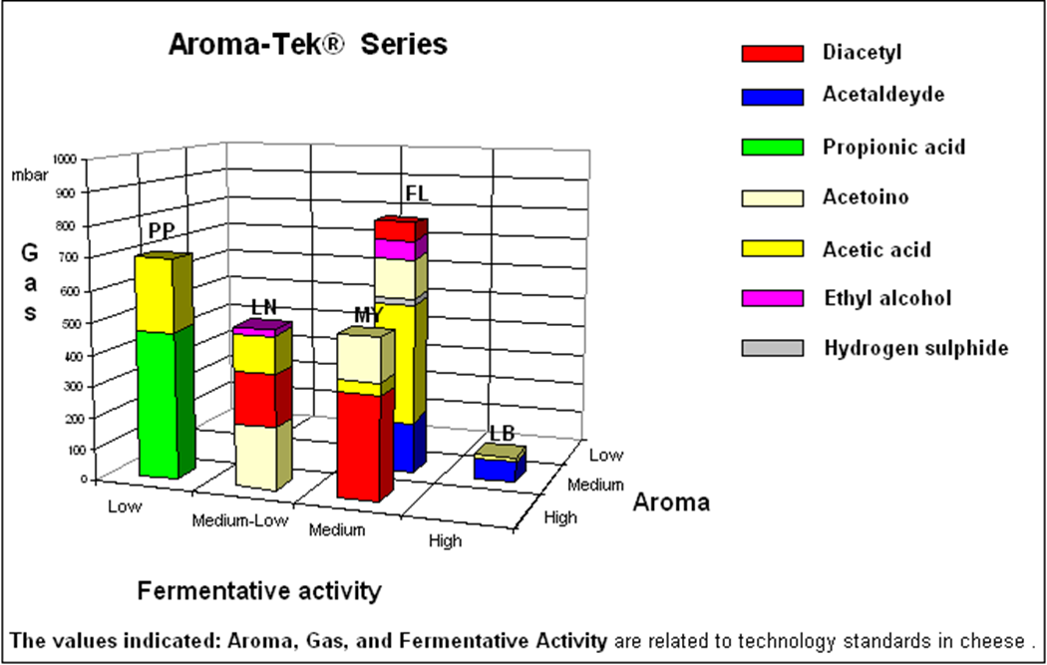
График параметров, позволяющий подобрать
аромат и желаемые характеристики структуры сыра

Slide 26

Ферменты молокосвертывающие и др.
Антиоксидант
OXIFREE | Антиоксидант | Каталаза, полученная из Aspergillus niger
ФЕРМЕНТ
RENNET 0,5-91000 кг | Микробиальный фермент (катализатор коагуляции казеина) 5,5г-1000 кг – для сыра 0,55г-1000 кг – для творога | Фермент, полученный из Rhizomucor miehei
Natural RENNET 0,5 кг-10000кг | Натуральный фермент 25г-500 кг – для элитных сыров | Химозин – 75%, Пепсин – 25%
LIPASI | 50-80 гр./1000 л. молока - для сыра Проволоне и пикантных сыров | Натуральный экстракт
LACTA-FREE | Фермент для расщепления лактозы в молоке (дозировка 0,5 кг/10 т) | Β-галактозидаза, полученная в результате ферментации Aspergillus oryzae
Biosal | Соли для образования хлопьев белка в производстве сыра Рикотта

Slide 27
«Током-Элит» - ваш лучший поставщик сырья и пищевых ингредиентов
Преимущества работы с нами:
индивидуальный подбор культур с учетом особенностей каждого производства
бесплатные образцы для испытаний
своевременная поставка
комплексная технологическая поддержка
невысокие цены.

Slide 28
«Током-Элит» - ваш лучший поставщик сырья и пищевых ингредиентов
Наша компания заинтересована в установлении прочных
и долгосрочных деловых отношений с Вашим предприятием, основанных на взаимовыгодных условиях для каждой из сторон.
Наши контакты:
115409, г. Москва, Каширское шоссе, 39 б
Тел./факс:
8 (499) 2700128, 2700129
info@tokomelit.ru

Slide 29
«Током-Элит» - ваш лучший поставщик сырья и пищевых ингредиентов
БЛАГОДАРИМ ЗА ВНИМАНИЕ!

